Slide 1
FOREVER
Application E-Commerce Full-Stack
MongoDB
Express.js
React
Node.js
Titre Professionnel — Développeur Web et Web Mobile
Yassine RAMDANE • 2025

Slide 2
Sommaire
01
Présentation personnelle
05
Conception de la base de données (MERISE)
02
Le projet Forever
06
Fil rouge — Du panier au paiement
03
Choix de la stack MERN
07
Fil rouge — Authentification
04
Versionning — Git & GitHub

Slide 3

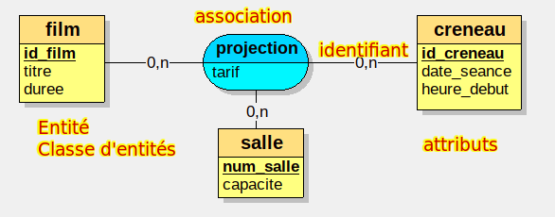






01 — Présentation personnelle
À compléter

Slide 4
02 — Le Projet Forever
Contexte et objectifs
Le contexte
Frontend Client
Forever est une boutique de vêtements qui a besoin d'un site e-commerce pour développer ses ventes en ligne et toucher une clientèle plus large.
Boutique
en ligne
API Backend
La solution
Serveur
Express.js
Développement d'une application web complète : boutique en ligne, espace client et panel d'administration, le tout connecté à une API REST sécurisée.
Panel Admin
Gestion
produits

Slide 5




03 — Choix de la Stack MERN
Pourquoi ce choix technologique ?
MongoDB
React
Base de données
Interface utilisateur
Base orientée documents, parfaite pour les données e-commerce variables (produits, commandes). Hébergée sur Atlas.
SPA dynamique et réactive. Context API pour l'état global (panier, auth). Composants réutilisables.
Express.js
Node.js
Framework backend
Environnement runtime
Léger et flexible pour construire une API REST structurée. Gestion claire des routes et des middlewares.
JavaScript côté serveur. Cohérence du langage sur toute la stack. Modèle asynchrone adapté au web.

Slide 6


04 — Versionning avec Git & GitHub
Gestion du code source et collaboration
Git — Contrôle de version
GitHub — Hébergement distant
Suivi de l'historique de chaque modification
3 dépôts séparés : Backend, Frontend, Admin
Retour en arrière possible à tout moment
Code sauvegardé et accessible depuis partout
Branches pour développer sans risque
Historique complet des commits visible
Commandes utilisées : git init, git add, git commit, git push, git pull
URLs des repos : github.com/yapsbjj
git init
→
git add .
→
git commit -m "..."
→
git push

Slide 7
05 — Conception BDD — Modèle Conceptuel (MCD)
Méthode MERISE — Entités et relations
USER
PRODUCT
ORDER
# _id
# _id
# _id
name
1,1
0,N
name
1,N
0,N
userId (FK)
email (unique)
passe
description
contient
items []
password (hash)
price
amount
cartData {}
image []
adress {}
category
status
subCategory
paymentMethod
sizes []
payment (bool)
bestseller
date
# Clé primaire FK Clé étrangère [] Tableau {} Objet imbriqué

Slide 8
05 — Conception BDD — Modèle Physique (MPD)
Collections MongoDB — Structure réelle en base
Collection users
Collection products
Collection orders
{ "_id": ObjectId,
{ "_id": ObjectId,
{ "_id": ObjectId,
"name": String,
"name": String,
"userId": String, // ref User
"email": String, // unique
"price": Number,
"items": [ { produit, size, qty } ],
"password": String, // bcrypt
"image": [ url1, url2, ... ],
"amount": Number,
"cartData": { "prodId": { "taille": qty } }
"category": String,
"adress": { prenom, rue, ville... },
}
"sizes": [ "S", "M", "L" ],
"paymentMethod": "Stripe" | "COD",
"bestseller": Boolean
"payment": Boolean,
}
"status": String
Base de données : foreverDB • Hébergement : MongoDB Atlas • ODM : Mongoose v9
}

Slide 9
07 — Fil rouge : Authentification
Étape 1 — Zoning de la page Login
La page de connexion/inscription est un composant unique qui bascule entre deux modes selon l'action de l'utilisateur.
Mode : Connexion (Login)
Mode : Inscription (Sign up)
TITRE + LIGNE DÉCORATIVE
TITRE + LIGNE DÉCORATIVE
CHAMP EMAIL
CHAMP NOM
CHAMP MOT DE PASSE
CHAMP EMAIL
LIEN : Mot de passe oublié
CHAMP MOT DE PASSE
LIEN : Créer un compte
LIEN : Se connecter
BOUTON : Se connecter
BOUTON : S'inscrire

Slide 10
07 — Fil rouge : Authentification
Étape 2 — Wireframe de la page Login
Login
useState() pour
chaque champ
Email
event.preventDefault()
onSubmitHandler()
Mot de passe
token → localStorage
+ navigate('/')
Mot de passe oublié ?
Créer un compte
Se connecter
← Bascule via setCurrentState()

Slide 11
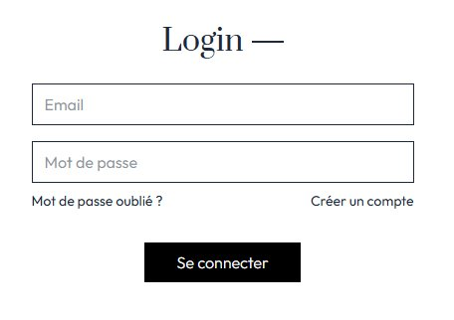
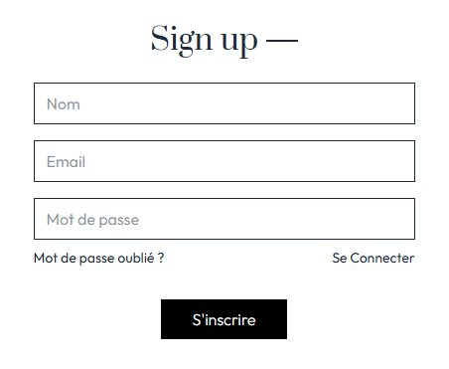
07 — Fil rouge : Authentification
Rendu final — Pages Login et Sign up
Voici le rendu réel de la page d'authentification dans le navigateur, avec les deux modes accessibles depuis le même composant.
Mode : Login — Connexion
Mode : Sign up — Inscription
✓ Un seul composant Login.jsx • Bascule via useState('Login' | 'Sign up') • Token JWT stocké dans localStorage • Redirection automatique vers '/'

Slide 12

07 — Fil rouge : Authentification
Étape 3 — Code Frontend (Login.jsx)
Login.jsx — Connexion & Inscription
const [currentState, setCurrentState] = useState('Login') // 'Login' ou 'Sign up'
const onSubmitHandler = async (event) => {
event.preventDefault()
if (currentState === 'Sign up') {
const res = await axios.post(backendUrl + '/api/user/register', {name, email, password})
if (res.data.success) {
setToken(res.data.token)
localStorage.setItem('token', res.data.token) // Persistance session
}
} else {
const res = await axios.post(backendUrl + '/api/user/login', {email, password})
if (res.data.success) { setToken(res.data.token) }
}
}

Slide 13
07 — Fil rouge : Authentification
Étape 4 — Code Backend (userController + middleware)
POST /register
ou /login
Validation
email + mdp
bcrypt.hash()
ou compare()
jwt.sign()
token généré
{ success: true
token: '...' }
→
→
→
→
userController.js
middleware auth.js
// Inscription
// Protège les routes privées
const salt = await bcrypt.genSalt(10)
const { token } = req.headers
const hashed = await bcrypt.hash(password, salt)
if (!token) return res.json(
const user = new userModel({name,email,
{ success: false })
password: hashed })
const decoded = jwt.verify(
await user.save()
token, JWT_SECRET)
const token = jwt.sign({id}, JWT_SECRET)
req.body.userId = decoded.id
res.json({ success: true, token })
next() // Accès autorisé

Slide 14
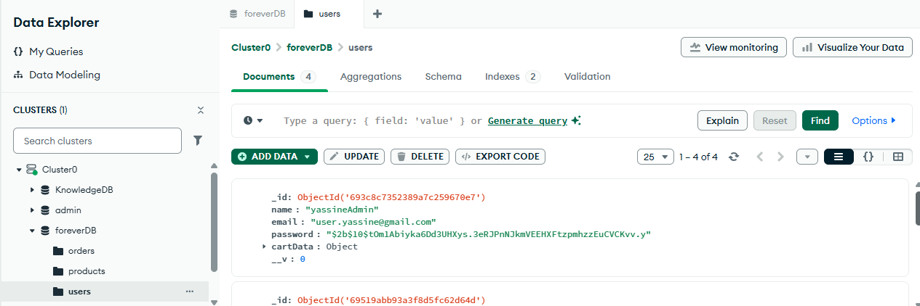
07 — Fil rouge : Authentification
Étape 3 — Base de données
MongoDB Atlas

Slide 15
06 — Fil rouge : Du panier au paiement
Étape 1 — Zoning de l'interface
Le zoning définit les grandes zones fonctionnelles de chaque page avant de commencer le design.
Page Catalogue
Page Produit
Page Panier
NAVBAR (logo + nav + search + cart)
NAVBAR
NAVBAR
FILTRES (catégorie, sous-cat, tri)
GALERIE IMAGES (gauche)
LISTE ARTICLES (image, nom, taille, qté, prix)
GRILLE PRODUITS (2 à 5 col.)
INFOS PRODUIT (droite : nom, prix, tailles, bouton)
RÉCAPITULATIF TOTAL
FOOTER
PRODUITS SIMILAIRES
BOUTON PAIEMENT
FOOTER
FOOTER

Slide 16
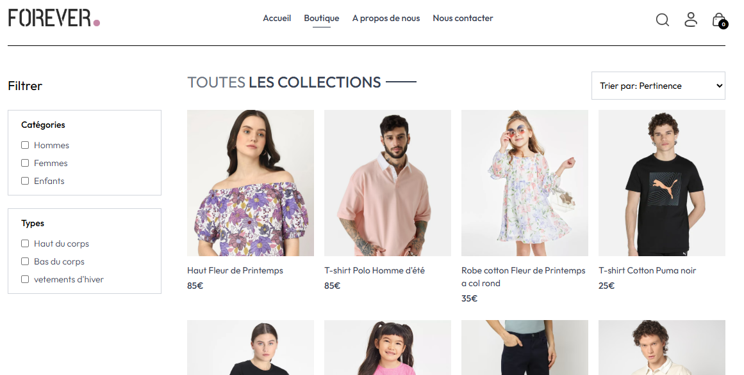
06 — Fil rouge : Du panier au paiement
Étape 1 — Rendu final
Le zoning définit les grandes zones fonctionnelles de chaque page avant de commencer le design.
Page Catalogue

Slide 17
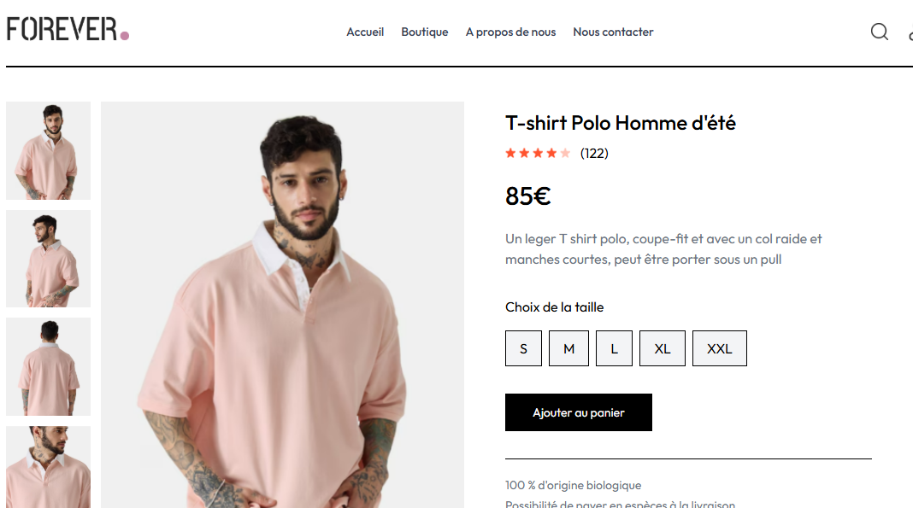
06 — Fil rouge : Du panier au paiement
Étape 1 — Rendu final de l'interface
Le zoning définit les grandes zones fonctionnelles de chaque page avant de commencer le design.
Page Cata
Page Produit

Slide 18
06 — Fil rouge : Du panier au paiement
Étape 2 — Wireframe de la page Panier
NAVBAR
updateQuantity()
mise à jour temps réel
Votre Panier
[img]
Nom du produit
Prix • Taille
Qté
✕
getCartAmount()
+ delivery_fee
Sous-total : 50.00€
Frais de port : 10.00€
Total : 60.00€
navigate('/place-order')
PROCÉDER AU PAIEMENT →

Slide 19
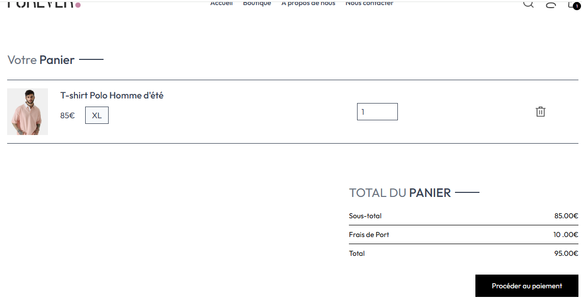
06 — Fil rouge : Du panier au paiement
Étape 2 — Rendu final de la page Panier
updateQuantity()
mise à jour temps réel
getCartAmount()
+ delivery_fee

Slide 20

06 — Fil rouge : Du panier au paiement
Étape 3 — Code Frontend (React)
ShopContext.jsx — Gestion du panier
PlaceOrder.jsx — Validation commande
// Structure : { itemId: { size: qty } }
// Stripe
const addToCart = async (itemId, size) => {
const res = await axios.post(
let cartData = structuredClone(cartItems)
'/api/order/stripe',
cartData[itemId][size] += 1
{ adress, items, amount },
setCartItems(cartData)
{ headers: { token } }
await axios.post('/api/cart/add',
)
{itemId, size}, {headers:{token}})
window.location.replace(
}
res.data.session_url)

Slide 21

06 — Fil rouge : Du panier au paiement
Étape 4 — Code Backend (Express + Stripe)
Client
authUser
placeOrderStripe()
Stripe API
verifyStripe()
→
→
→
→
POST /api/order/stripe
Middleware JWT
Créer commande en BDD
Session Checkout
Confirmer paiement
orderControler.js — placeOrderStripe() & verifyStripe()
const session = await stripe.checkout.sessions.create({
success_url: `${origin}/verify?success=true&orderId=${newOrder._id}`,
cancel_url: `${origin}/verify?success=false&orderId=${newOrder._id}`,
line_items, mode: 'payment'
})
// verifyStripe : si success === 'true' → payment:true + vider panier
// sinon → supprimer la commande en base

Slide 22


06 — Fil rouge : Du panier au paiement
Étape 5 — Optimisation SEO
Le SEO permet à la boutique Forever d'être visible sur Google. Voici les optimisations appliquées au projet.
⚠ Problème — SPA React
✓ Solution — react-helmet-async
• Toutes les pages partagent le même <title>
• Titre dynamique unique par page
• Contenu rendu côté client (JavaScript)
• Balises meta description personnalisées
• Google peut avoir du mal à tout indexer
• Balises Open Graph pour les réseaux sociaux
index.html — Balises méta ajoutées
URLs lisibles
<meta name="description" content="Forever..." />
/
Accueil
<meta property="og:title" content="Forever" />
/collection
Boutique
<meta property="og:image" content="/og-image.jpg" />
/product/:id
Produit
<meta name="robots" content="index, follow" />
/about
À propos
<link rel="canonical" href="https://forever.com" />
/contact
Contact

Slide 23
08 — Sécurité
Les principales menaces et comment s'en protéger
01
Injection NoSQL / SQL
✓ Protection :
Injection de code malveillant dans les champs pour manipuler la base de données et accéder à des données non autorisées.
Mongoose impose des types stricts (String, Number). validator.js vérifie le format. Aucune requête SQL brute — Mongoose sert d'ODM protecteur.
02
Authentification compromise
✓ Protection :
Vol de token, mot de passe stocké en clair ou session sans expiration permettant un accès permanent non autorisé aux comptes.
Mots de passe hachés avec bcrypt (salt 10 tours). JWT signé avec secret sécurisé. Middlewares auth.js et adminAuth.js séparant les droits user/admin.
03
Exposition de données sensibles
✓ Protection :
Clés API, credentials et secrets exposés dans le code source ou sur GitHub permettant l'accès non autorisé aux services tiers.
Toutes les clés (JWT, Stripe, Cloudinary, MongoDB) stockées en variables d'environnement. Fichier .env dans .gitignore, jamais commité.
04
Attaque DDoS
✓ Protection :
Saturation du serveur par un volume massif de requêtes simultanées rendant l'application indisponible pour les vrais utilisateurs.
Déploiement sur Vercel (CDN mondial + protection DDoS intégrée). CORS configuré pour autoriser uniquement les origines connues. Rate limiting à implémenter.
05
Ransomware
✓ Protection :
Logiciel malveillant qui chiffre les données de l'application ou de la base de données et exige une rançon pour les restituer.
Base de données sur MongoDB Atlas (sauvegardes automatiques quotidiennes, chiffrement au repos). Code source versionné sur GitHub (récupération possible à tout moment).

Slide 24



08 — Sécurité
Implémentation technique dans le projet
bcrypt — Hachage des mots de passe
JWT — Authentification stateless
const salt = await bcrypt.genSalt(10)
// Génération
const hashed = await bcrypt.hash(password, salt)
jwt.sign({id}, process.env.JWT_SECRET)
// Vérification : bcrypt.compare(mdp, hash)
// Vérification middleware
jwt.verify(token, process.env.JWT_SECRET)
.env — Variables d'environnement
DDoS + Ransomware + CORS
JWT_SECRET=xxxxx // jamais en dur
// CORS — origines autorisées
STRIPE_SECRET_KEY=sk_live_xxx
app.use(cors())
// DDoS → Vercel CDN + protection native
MONGODB_URI=mongodb+srv://...
// Ransomware → Atlas backups auto
# .gitignore → .env non commité
// GitHub → code récupérable à tout moment
🔧 À améliorer : JWT expiresIn: '7d' • express-rate-limit (anti DDoS applicatif) • Helmet.js (headers HTTP sécurisés) • express-validator

Slide 25

08 — Tests
Stratégie et outils mis en place
Pyramide des tests
Backend — Jest + Supertest
userController.test.js
E2E (futur)
5 tests — inscription, connexion, validation
cartController.test.js
3 tests — ajout, mise à jour, récupération
Tests composants (Testing Library)
auth.test.js
3 tests — token valide, absent, invalide
Tests d'intégration (Supertest)
Frontend — Vitest + Testing Library
Tests Unitaires (base — Jest / Vitest)
Title.test.jsx
2 tests — affichage text1/text2, ligne déco
CartTotal.test.jsx
3 tests — total, frais de port, panier vide
NewsletterBox.test.jsx
2 tests — formulaire, preventDefault

Slide 26
08 — Tests
Résultats et exemple concret — middleware auth.js
✓ Résultats des tests
auth.test.js — 3 cas testés
userController
5 ✓
// Cas 1 : aucun token → accès refusé
it('refuse si aucun token', async () => {
cartController
3 ✓
const req = { headers: {}, body: {} }
await authUser(req, res, mockNext)
auth middleware
3 ✓
expect(res.json).toHaveBeenCalledWith(
{ success: false, message: '...' })
Title (React)
2 ✓
expect(mockNext).not.toHaveBeenCalled()
})
CartTotal
3 ✓
// Cas 2 : token valide → accès autorisé
NewsletterBox
2 ✓
it('injecte userId si token valide', async () => {
jwt.verify.mockReturnValue({ id: 'user123' })
18 tests — 18 passed ✓
await authUser(req, res, mockNext)
expect(req.body.userId).toBe('user123')
expect(mockNext).toHaveBeenCalled()
})

Slide 27


09 — RGPD
Conformité et axes d'amélioration
Le RGPD encadre la collecte et l'utilisation des données personnelles. En tant que boutique e-commerce, Forever collecte des données sensibles qu'il faut protéger.
✓ Déjà en place dans Forever
⚠ À améliorer
Mots de passe hachés (bcrypt) — jamais en clair
Bandeau de consentement cookies (obligatoire)
Clés sensibles dans variables d'environnement
Page Politique de confidentialité complète
Authentification sécurisée par JWT
Droit à l'oubli — route DELETE /api/user/:id
Lien RGPD présent dans le footer
Droit d'accès — export des données utilisateur
Paiements via Stripe (certifié PCI-DSS)
Durée de conservation des données à définir
Données collectées par Forever et leur usage
Nom, Email
Mot de passe (hashé)
Adresse de livraison
Historique commandes
Création de compte
Authentification
Traitement commandes
Service après-vente

Slide 28
10 — Conclusion
À compléter par le candidat
[ Votre texte de conclusion ici ]
3
4
18
12+
Applications
Technologies
Tests passés
Endpoints API
Merci de votre attention • github.com/yapsbjj

